Slide 1
Sismo, viento y sensibilidad
Comparación de entradas medidas
y respuesta del modelo existente
Nicolás Andrés Useche Castillo
Actualización del 20 de octubre de 2026
01
Notes:
Comparación determinista con registros reales independientes y carga eólica prescrita. Complementa la presentación modal del 14 de octubre; no reemplaza sus resultados Morris.
Fuentes:
/Users/nuseche/Desktop/Tesis_codigos/docs/entradas_reales_20261020/analysis_summary.json

Slide 2
Alcance de la comparación
Registros reales de fuentes independientes; sin simultaneidad observada
Viento convertido a empuje axial prescrito con valor medio libre
Operadores congelados: comparación estructural exploratoria
La respuesta no incluye retroalimentación aerodinámica
02
Notes:
El autor autorizó registros independientes y empuje medio como parámetro. El modelo conserva 12 rpm, azimut fijo, base fija y valores heredados de amortiguamiento/conexiones. El viento no se extrapola físicamente de 70 m al buje: su historia se utiliza como proxy uniforme autorizado. Los operadores se recalculan por factor mecánico, alrededor del equilibrio heredado, sin actualizarlo por empuje finito.
Fuentes:
/Users/nuseche/Desktop/Tesis_codigos/config_default.m
/Users/nuseche/Desktop/Tesis_codigos/docs/entradas_reales_20261020/scripts/snapshot_input_case.m

Slide 3
Literatura y disponibilidad de datos
Referencia | Entradas disponibles | Uso en el estudio
Wang et al., 2026 | Sismo PEER + viento sintético | Referencia reproducible; archivo OPJU
Meng et al., 2020 | Mesa sísmica + viento de laboratorio | Importancia del amortiguamiento aero.
DTU, NM92 | Viento medido a 25 Hz | Historia de viento utilizada
OpenSees / PEER | Acelerogramas procesados | Entradas sísmicas sin escalar
03
Notes:
Wang et al. publican datos del caso sismo-viento, pero el viento es sintético Davenport y los archivos se distribuyen en Origin OPJU. No se atribuyen sus entradas al caso real DTU. Meng et al. fundamentan la importancia del amortiguamiento aerodinámico, no reproducido aquí. DTU proporciona mediciones de campo; OpenSees distribuye registros PEER procesados.
Fuentes:
https://doi.org/10.1080/13632469.2026.2671807
https://doi.org/10.5281/zenodo.19347779
https://doi.org/10.1016/j.renene.2020.05.181
https://doi.org/10.11583/DTU.16743739
/Users/nuseche/Desktop/Tesis_codigos/docs/entradas_reales_20261020/sources/earthquake_provenance.json

Slide 4
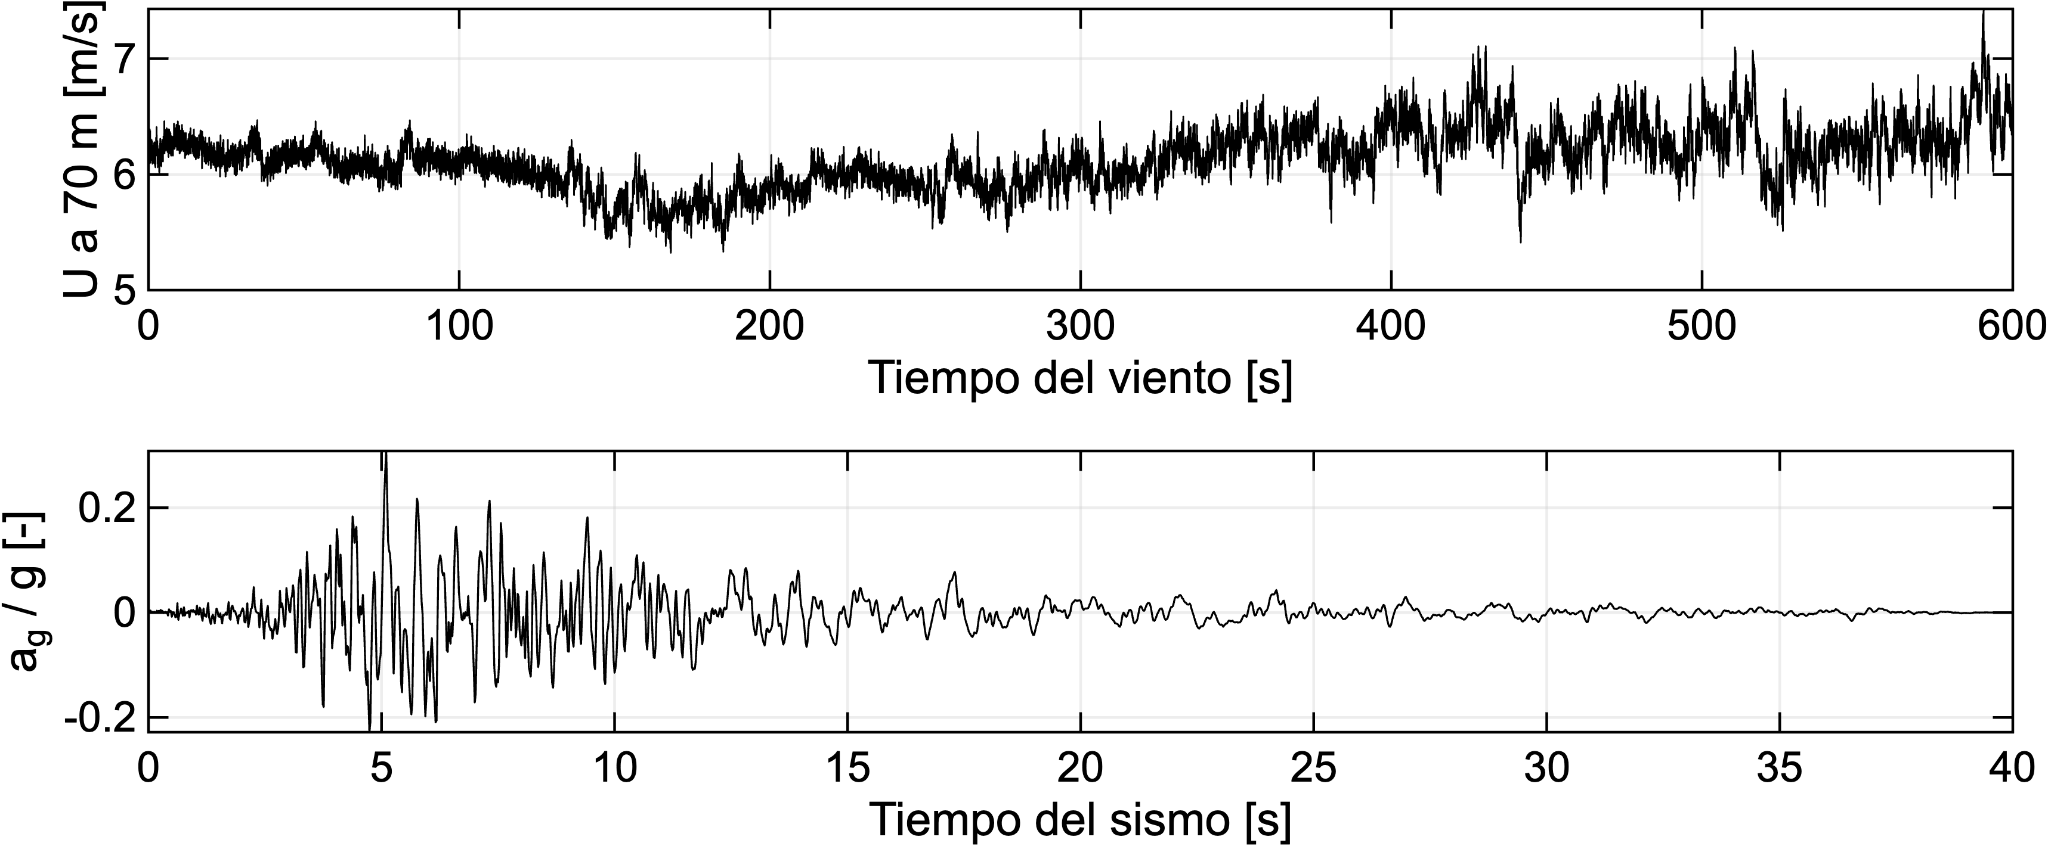
Registros utilizados
DTU: media 6,134 m/s; turbulencia longitudinal 4,25 %. Arleta: PGA 0,308 g
04
Notes:
El viento corresponde al canal sónico longitudinal s70u a 70 m, 2005-11-19 00:00 según cabecera, zona horaria no indicada. Primer archivo en orden lexicográfico. No se seleccionó por respuesta favorable. Los tres registros sísmicos pertenecen a dos terremotos, uno de ellos en dos estaciones.
Fuentes:
/Users/nuseche/Desktop/Tesis_codigos/docs/entradas_reales_20261020/tables/wind_catalog.json
/Users/nuseche/Desktop/Tesis_codigos/docs/entradas_reales_20261020/tables/earthquake_catalog.json

Slide 5
Del viento medido al empuje parametrizado
F(t) = F̄ · U(t)² / ⟨U²⟩
F̄ permanece como parámetro; la respuesta se entrega por 1 kN medio
Carga axial en el buje, según el eje 129–130 del modelo
Misma historia de viento para cada perturbación mecánica
Fref = 554.7 kN es una escala de comparación calculada, sin valor de diseño
05
Notes:
Media cuadrática calculada con las 15000 muestras originales. Se interpola linealmente U²/<U²>, no se cuadran las velocidades después de interpolar. La condición inicial es el equilibrio lineal del empuje medio con los mismos operadores congelados. Las fuerzas se aplican en el maestro 130 y se proyectan mediante Tc transpuesta. No hay coeficiente de empuje calibrado ni fuerza medida aplicada.
Fuentes:
/Users/nuseche/Desktop/Tesis_codigos/docs/entradas_reales_20261020/scripts/snapshot_input_case.m

Slide 6
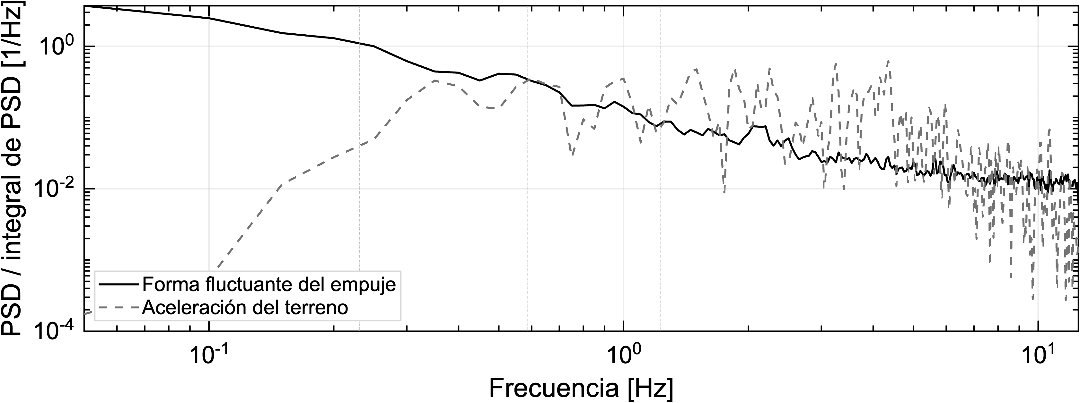
Contenido frecuencial de las entradas
Las formas espectrales ayudan a interpretar la excitación; la participación modal también importa
06
Notes:
PSD Welch de la fluctuación del empuje y de la aceleración del suelo, ambas normalizadas por la integral de su PSD. Ventanas de 20 s y solape 50 %. Las amplitudes no representan fuerzas iguales ni energías iguales. Los estimadores tienen diferente número de segmentos. Líneas verticales: frecuencias nominales de los grupos 3, 6+7 y 10+11.
Fuentes:
/Users/nuseche/Desktop/Tesis_codigos/docs/entradas_reales_20261020/tables/spectral_summary.json

Slide 7
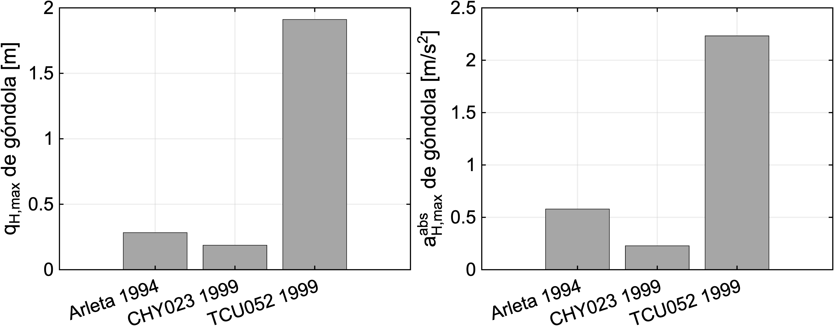
Respuesta ante los acelerogramas reales
Desplazamiento relativo y aceleración absoluta de góndola; registros sin escalar
07
Notes:
Una componente horizontal por vez; gráfico en global X. Se conservan amplitudes y duraciones originales. Tres estaciones/registros de dos terremotos; no es una muestra de peligro sísmico de un emplazamiento. El máximo no puede ordenarse únicamente por PGA.
Fuentes:
/Users/nuseche/Desktop/Tesis_codigos/docs/entradas_reales_20261020/tables/nominal_earthquakes.csv
/Users/nuseche/Desktop/Tesis_codigos/docs/entradas_reales_20261020/tables/earthquake_intensities.csv

Slide 8
Verificación numérica
Control | Resultado | Interpretación
Casos de comparación | 114 | Fuentes físicas previas conservadas
Recuperación de respuesta | Diferencia relativa < 5 × 10⁻¹¹ | Rutina existente y recuperación por canales
Residuo dinámico máximo | 8.30e-10 | Equilibrio dinámico discretizado
Verificación de la Hessiana | 54 casos | Misma energía y equilibrio original
Sensibilidades locales aceptadas | 1 de 90 | Filtros de h, tiempo y paso de Hessiana
La verificación es numérica; las entradas medidas no validan experimentalmente el modelo
08
Notes:
Recuperación optimizada contrastada con la rutina sísmica existente; cambios de chunk y pasos temporales. Los filtros de sensibilidad son por respuesta. La convergencia de góndola no certifica automáticamente aceleraciones de puntas. No se realizó convergencia espacial con rotor girando.
Fuentes:
/Users/nuseche/Desktop/Tesis_codigos/docs/entradas_reales_20261020/tables/time_convergence.csv
/Users/nuseche/Desktop/Tesis_codigos/docs/entradas_reales_20261020/tables/case_audit.csv
/Users/nuseche/Desktop/Tesis_codigos/docs/entradas_reales_20261020/analysis_summary.json

Slide 9
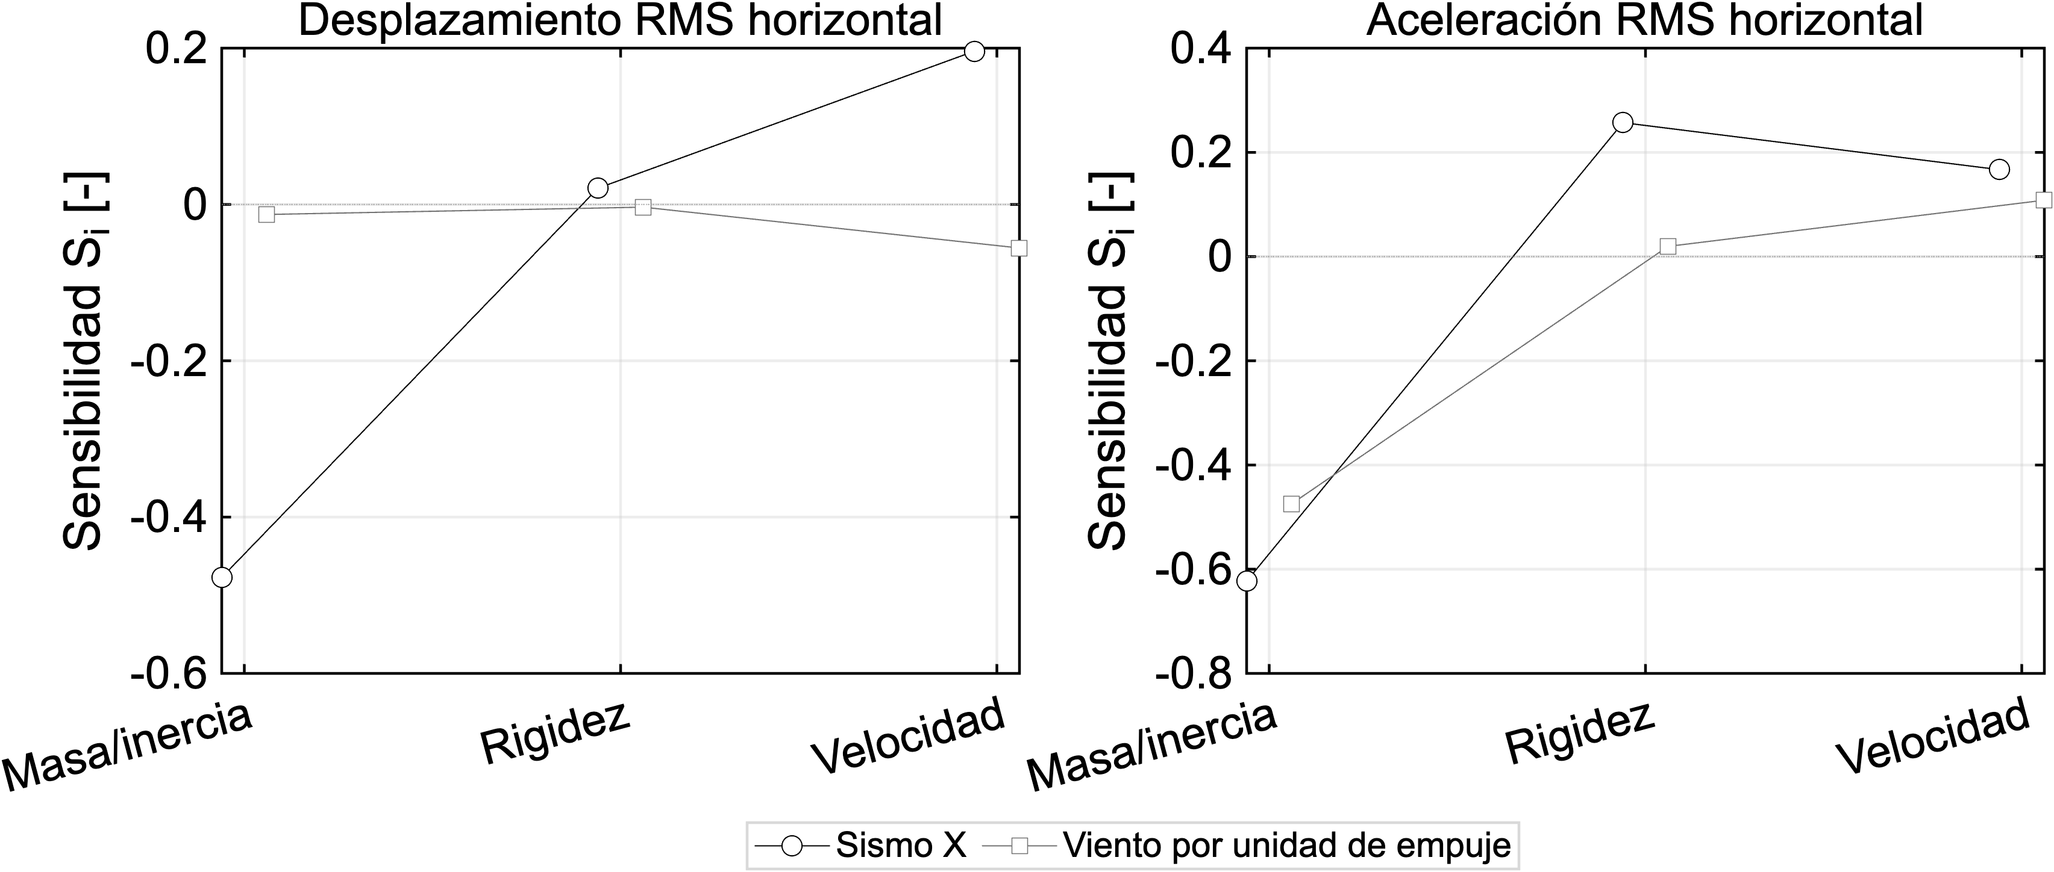
Sensibilidad según la entrada
Símbolos llenos: filtros numéricos superados; símbolos vacíos: sensibilidad no aceptada
09
Notes:
La tangente heredada no resolvió las pendientes al refinar h de 1 % a 0,125 %. La tabla final contrasta h=0,25 % y 0,5 %, Newmark 0,0025 y 0,005 s y pasos internos de Hessiana multiplicados por 20 y 40. Se conserva el equilibrio original y la energía física; solo se refina numéricamente la Hessiana dinámica. Gráfico RMS, que incluye la media eólica. Viento por unidad de empuje medio, sin equilibrio operativo aeroelástico.
Fuentes:
/Users/nuseche/Desktop/Tesis_codigos/docs/entradas_reales_20261020/tables/refined_local_sensitivities.csv
/Users/nuseche/Desktop/Tesis_codigos/docs/entradas_reales_20261020/refined_tangent_summary.json

Slide 10
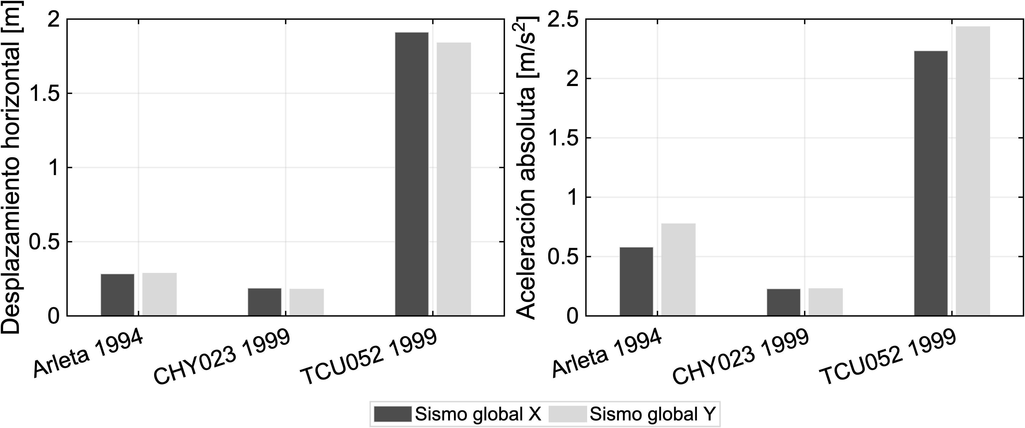
Orientación de la acción sísmica
Aplicar el mismo registro en otra dirección cambia la excitación del sistema acoplado
10
Notes:
Comparación de un mismo acelerograma aplicado en X y en Y. La dirección del rotor y el viento está documentada en analysis_summary.json. Los registros no se presentan como dos componentes simultáneas ni como su orientación geográfica real en el emplazamiento.
Fuentes:
/Users/nuseche/Desktop/Tesis_codigos/docs/entradas_reales_20261020/tables/direction_comparison.csv
/Users/nuseche/Desktop/Tesis_codigos/docs/entradas_reales_20261020/analysis_summary.json

Slide 11
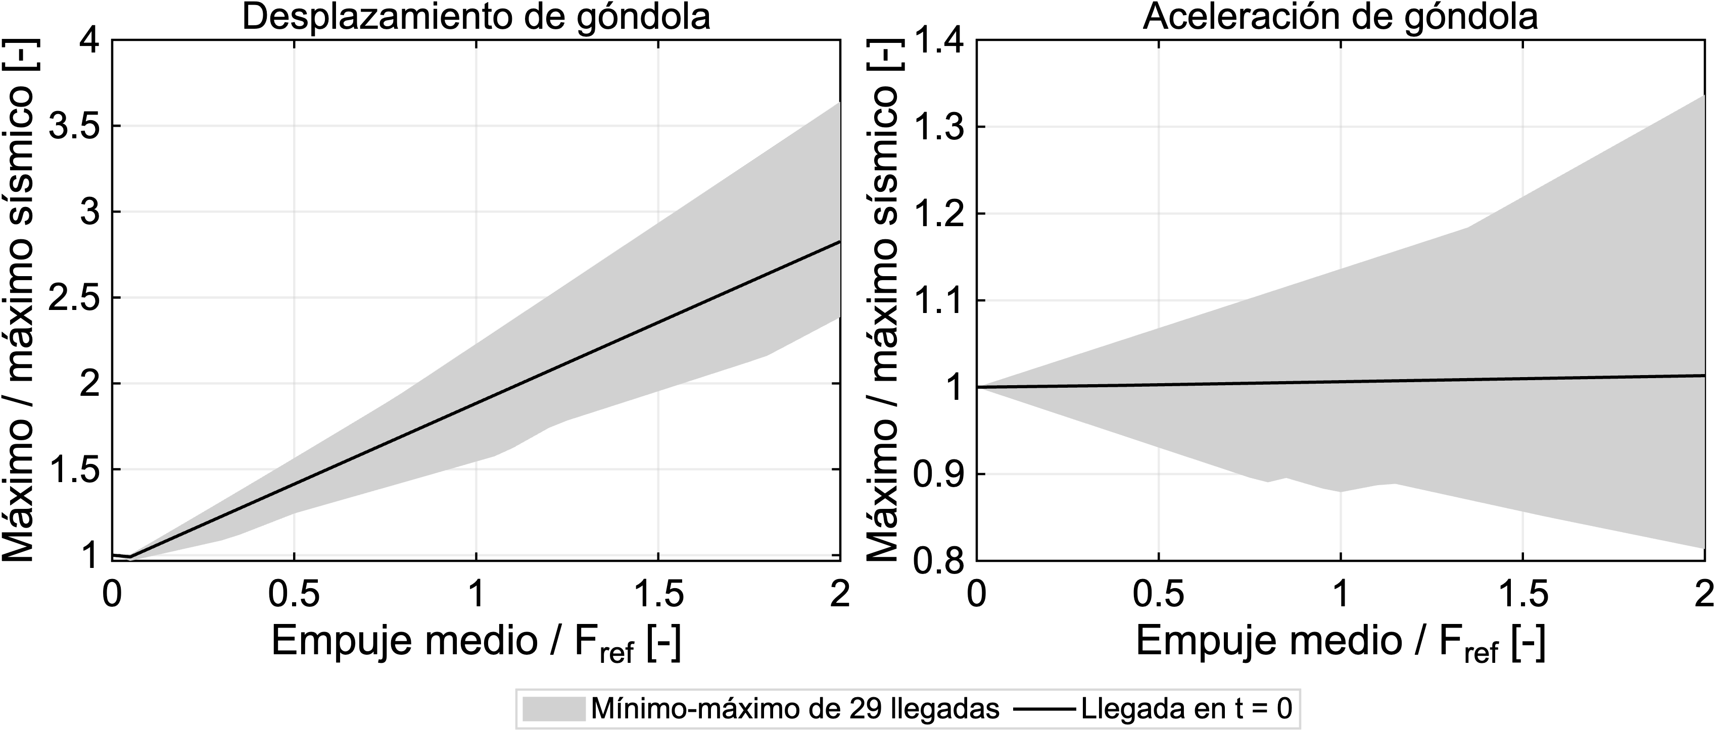
Combinación y momento de llegada
La combinación de máximos separados pierde la información de fase de las historias
11
Notes:
Se superponen historias temporales completas con los mismos operadores lineales. El viento ya existe al llegar el sismo. Se evalúan 29 llegadas: 0, 20, ..., 540 y 559,98 s; el último instante evita extrapolar las muestras medidas. Cada máximo usa la misma ventana sísmica de 39,98 s. La franja mínimo-máximo no es un intervalo probabilístico. Los resultados dependen de F̄, que permanece libre.
Fuentes:
/Users/nuseche/Desktop/Tesis_codigos/docs/entradas_reales_20261020/tables/arrival_phase_comparison.csv

Slide 12
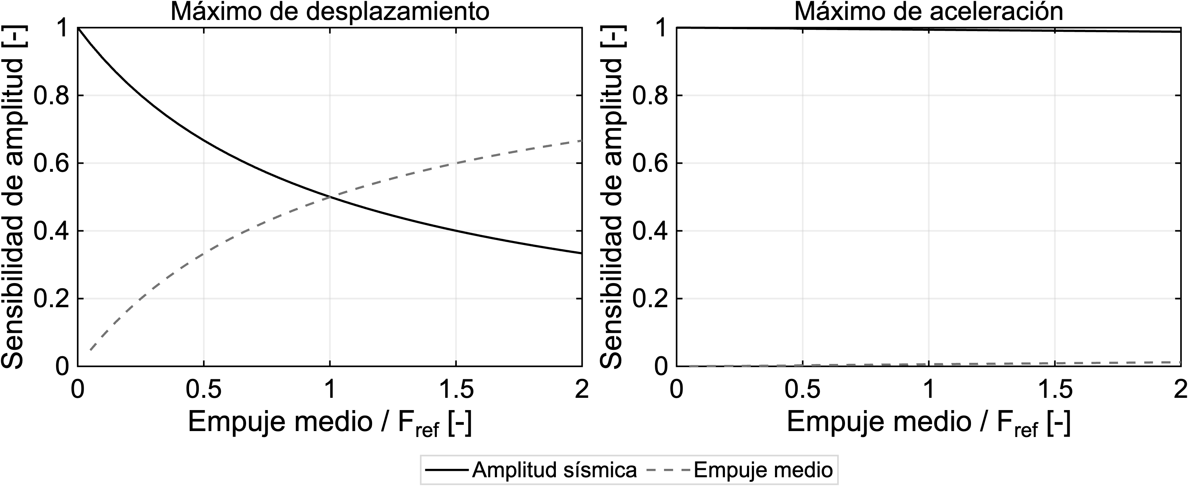
Sensibilidad a las amplitudes de entrada
La dependencia respecto de amplitudes puede estudiarse sin aceptar pendientes mecánicas no resueltas
12
Notes:
Sismo alineado y llegada en t=0. Eje horizontal: empuje medio dividido por Fref. Se modifican las amplitudes de las entradas con los mismos operadores; no se reconstruye la Hessiana. Se diferencia el máximo combinado mediante perturbaciones de amplitud de 0,5 % y 1 %. La normalización del empuje no está definida en cero. No son porcentajes probabilísticos de contribución.
Fuentes:
/Users/nuseche/Desktop/Tesis_codigos/docs/entradas_reales_20261020/tables/input_amplitude_sensitivities.csv

Slide 13
Conclusiones comparativas
Arleta sin escalar: 0.283 m de desplazamiento horizontal máximo en X
Con F̄ = Fref, el cociente combinado/sismo varía de 1.55 a 2.23 entre llegadas
22 pendientes estables; 1 de 90 superan además el filtro conservador
El empuje medio sigue libre: la comparación no fija una demanda real de servicio
13
Notes:
Conclusiones restringidas al modelo y entradas seleccionadas. Fref es una normalización calculada y no un umbral de seguridad, un empuje calibrado o una estimación de viento extremo. Las propiedades del modelo y su amortiguamiento siguen sin calibración experimental.
Fuentes:
/Users/nuseche/Desktop/Tesis_codigos/docs/entradas_reales_20261020/report_values.json
/Users/nuseche/Desktop/Tesis_codigos/docs/entradas_reales_20261020/analysis_summary.json

Slide 14
Cierre del alcance actual
Comparación reproducible: registros, hipótesis, tablas y controles trazables
Pendiente para valores de servicio: identificar el empuje medio o la aerodinámica
Pendiente para operación real: evolución del giro y acoplamiento aeroelástico
Los resultados Morris anteriores conservan su alcance y sus filtros
14
Notes:
Se cierra la comparación estructural determinista con empuje medio parametrizado. El siguiente cierre físico exige el coeficiente de empuje o un modelo aerodinámico específico, y evolución de operadores si se pretende una simulación de operación durante toda la historia. Las figuras nuevas fueron generadas en MATLAB con el estilo monocromático autorizado; las históricas de Tecplot se mantienen en sus entregables.
Fuentes:
/Users/nuseche/Desktop/Tesis_codigos/docs/entradas_reales_20261020/LEEME.md
https://doi.org/10.11583/DTU.16743739
https://doi.org/10.1080/13632469.2026.2671807
https://doi.org/10.1016/j.renene.2020.05.181

